Slide 1
Week 2
1.对于准确结果为三千多的一个量，它至少前几位有效数字是准确的（考虑“四舍五入”）才一定使其误差不超过2%？
2.一个值为三千多的计算结果，若已知误差不超过0.1%，问它前几位有效数字一定是正确的（含“四舍五入”后正确）？
3.半精度浮点数有16个二进制位，其中尾数长度p=11, 请问将一个实数x用半精度浮点数表示产生的相对误差上限是多大？x至少前几位十进制有效数字正确（含“四舍五入”后正确）？

Slide 2
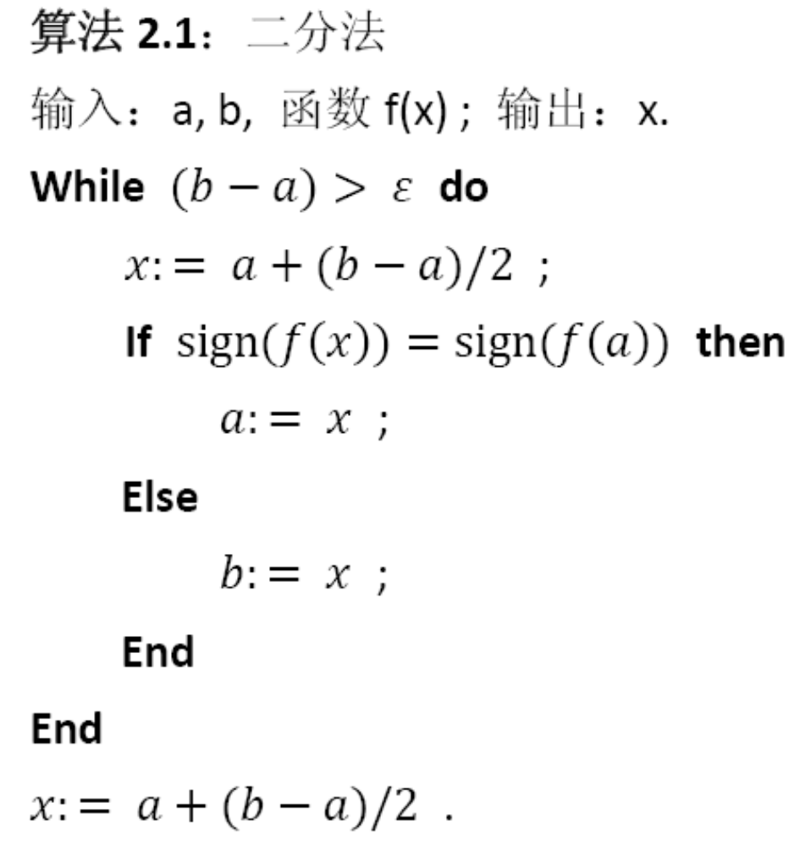
Week 4
1.用算法2.1描述的二分法解一个非线性方程，输入的初始有根区间为[1030, 1040]。请问循环判停阈值ε小于多少会造成死循环？如果不死循环，该算法最多执行多少步迭代？（假设用IEEE双精度浮点数）

Slide 3
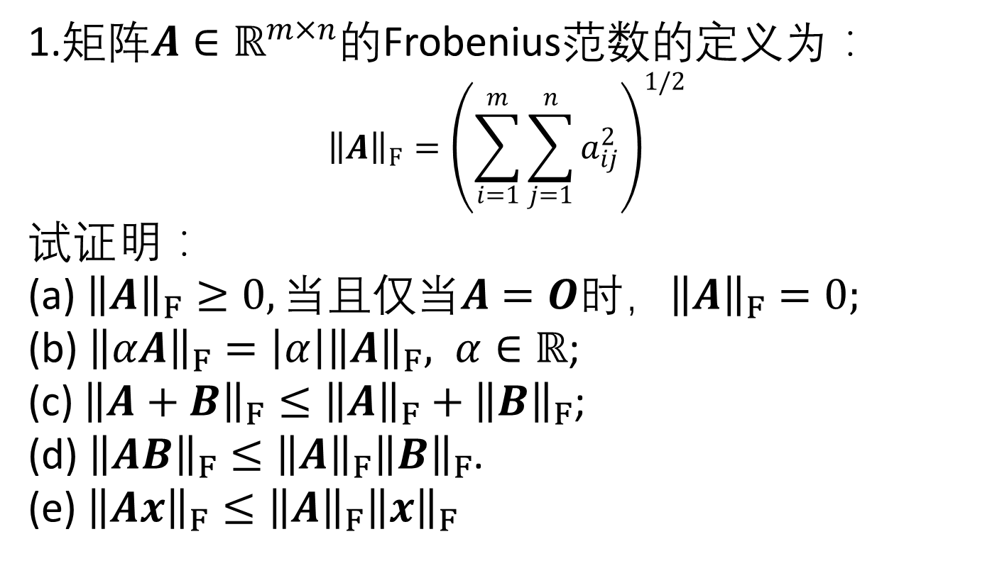
Week 4
1.矩阵$A∈ℝ^{m×n}$的Frobenius范数的定义为：
$${\left\|A\right\|}_{F}={\left(\sum_{i=1}^{m}{\sum_{j=1}^{n}{a_{ij}^{2}}}\right)}^{1/2}$$
试证明：
(a) ${\left\|A\right\|}_{F}≥0,当且仅当A=O时，{\left\|A\right\|}_{F}=0;$
(b) ${\left\|αA\right\|}_{F}=\left|α\right|{\left\|A\right\|}_{F}, α∈ℝ$;
(c) ${\left\|A+B\right\|}_{F}≤{\left\|A\right\|}_{F}+{\left\|B\right\|}_{F}$;
(d) ${\left\|AB\right\|}_{F}≤{\left\|A\right\|}_{F}{\left\|B\right\|}_{F}$.
(e) ${\left\|Ax\right\|}_{F}≤{\left\|A\right\|}_{F}{\left\|x\right\|}_{F}$

Slide 4
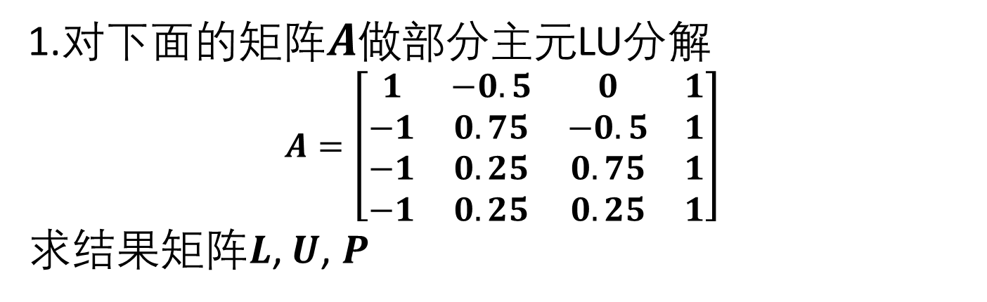
Week 6
1.对下面的矩阵$A$做部分主元LU分解
$$A=\left[\begin{matrix}1 & −0.5 & 0 & 1 \\ −1 & 0.75 & −0.5 & 1 \\ −1 & 0.25 & 0.75 & 1 \\ −1 & 0.25 & 0.25 & 1\end{matrix}\right]$$
求结果矩阵$L$, $U$, $P$

Slide 5
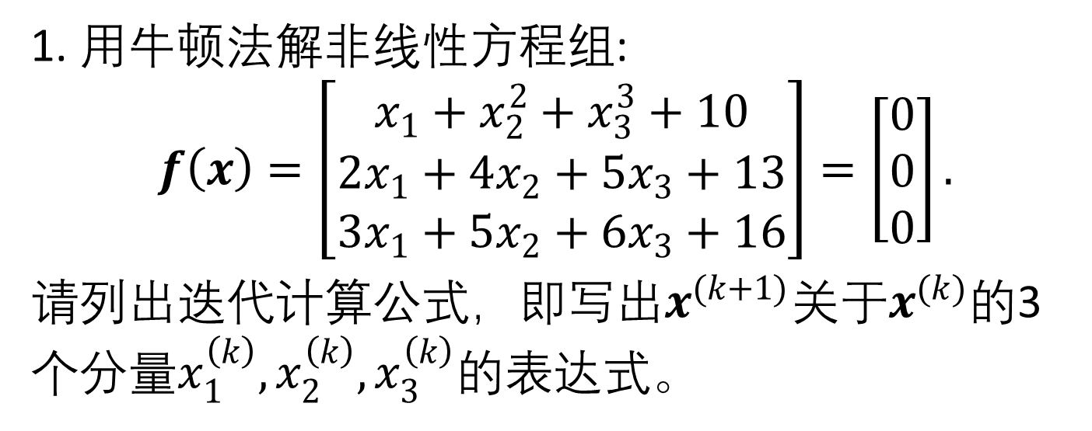
Week 7
1. 用牛顿法解非线性方程组:
$$f\left(x\right)=\left[\begin{matrix}x_{1}+x_{2}^{2}+x_{3}^{3}+10 \\ 2x_{1}+4x_{2}+5x_{3}+13 \\ 3x_{1}+5x_{2}+6x_{3}+16\end{matrix}\right]=\left[\begin{matrix}0 \\ 0 \\ 0\end{matrix}\right].$$
请列出迭代计算公式，即写出$x^{(k+1)}$关于$x^{(k)}$的3个分量$x_{1}^{\left(k\right)}, x_{2}^{\left(k\right)}, x_{3}^{\left(k\right)}$的表达式。

